Slide 1

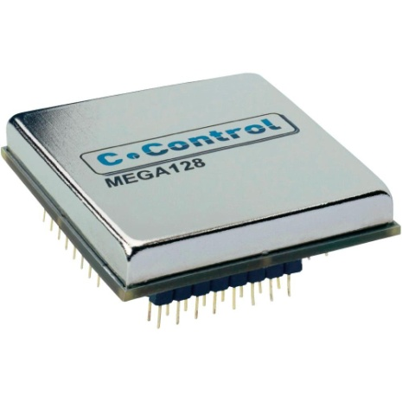
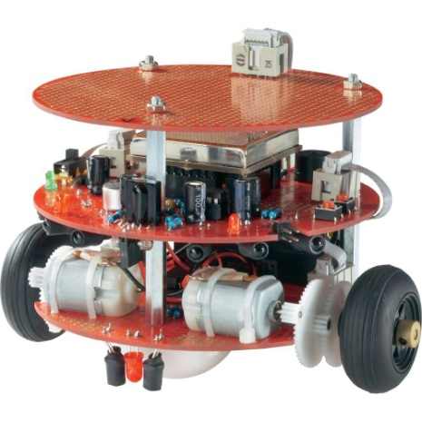
Robotique Réalisé par: salmi hassina messaoudi nouara
Département informatique
2015 / 2016

Slide 2
Plan
objectif
Présentation de la Robotique
Présentation de Robot Pro Bot –128
Conception & Réalisation
Perspectives

Slide 3
Objectif
L'objectif du notre projet est de travailler sur le robot pro-bot 128 pour lequel il faut réaliser des programmes qui lui fait déplacer de trois façons différentes,

Slide 4
présentation de la Robotique
robotique est la science qu' intéresse aux robots . en fait, il s'agit d'un domaine multidisciplinaire : on y trouve des aspects concernant la mécanique, l'informatique, l'électronique..
Les domaines d’utilisation
- Domaine de l’exploration.
- Domaine du Médical.
- Domaine du Service.
- Domaine industriel.

Slide 5
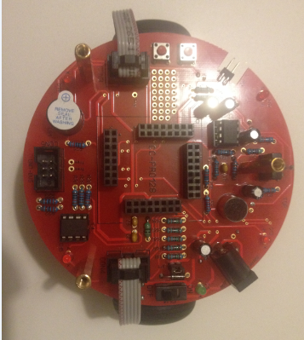
présentation de Robot
Pro- Bot128
Le robot Pro-Bot 128 est conçu pour fonctionner avec un microcontrôleur « C-CONTROL Pro 128» basé sur un « AT90CAN »
Présentation de la carte 1
- Circuit intégré
- Alimentation Extérieure
- Condensateurs
Transducteur acoustique
Réglette à douilles pour C- Control PRO
Port USB

Slide 6
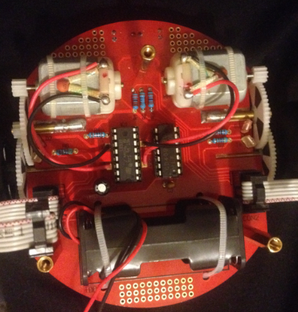
présentation de Robot Pro bot-128
Présentation de la carte 2
- les câbles connexion
- Capteurs de roue
- Entretoise pour platine,
Support de piles et de prise
de charge.

Slide 7
Conception & Réalisation
Réalisation
Le logiciels utilisé
C-Control Pro la série C-Control a été élargie pour inclure le C-Control PRO famille de 2005. Ces unités ont par rapport à la famille C-Control-I significativement plus de ressources de mémoire et de matériel.
Langage de programmation
disponibles pour la programmation du C-Control
C-Control II CD du logiciel de CONRAD implique la programmation CCBASIC et BASIC ++. Sinon peut être utilisé pour la version C-Control I 1.1 également MBasic,

Slide 8
Perspectives
Un programme qui permet le robot de ce déplacé dans la ligne droite
Un programme qui permet le robot de faire un trajectoire sous forme d'un cercle.
Un programme qui permet le robot de faire un trajectoire sous fourme d'un carré.
Notre robot va détecté le mouvement de la main pour changer la direction.

